Slide 1
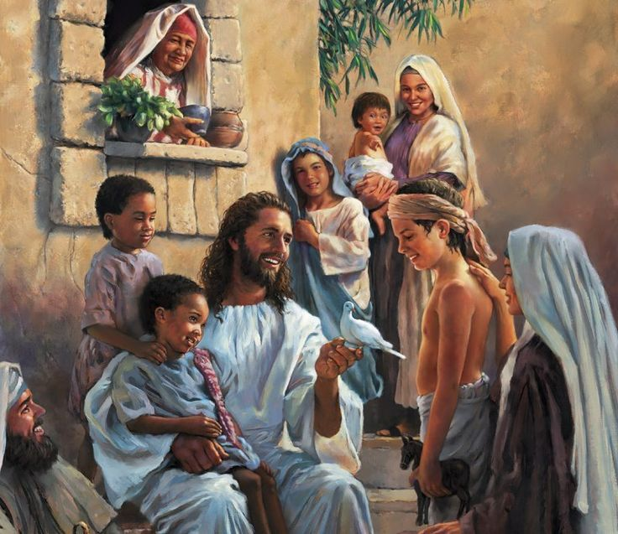

Unidad 4: Un Reino Único
Estudio 42: Las relaciones en el Reino
1 de noviembre de 2016
Iglesia Bíblica Bautista de Aguadilla
La Biblia Libro por Libro, CBP®

Slide 2
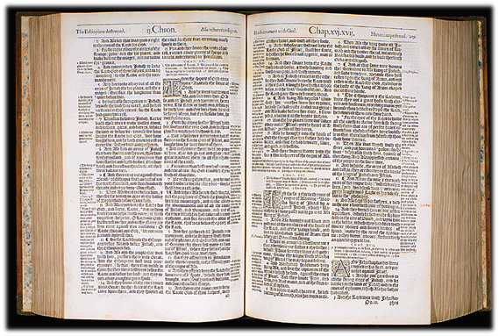
Texto Básico
Mateo:
  18.1 a 19.15

Slide 3

Versículo Clave:
(Mateo 18.2-3, RVR60)
“Y llamando Jesús a un niño, lo puso en medio de ellos, y dijo: De cierto os digo, que si no os volvéis y os hacéis como niños, no entraréis en el reino de los cielos.”

Slide 4

Verdad Central
Las enseñanzas de Jesús demandan que sus seguidores se relacionen con los demás con sensibilidad y disposición a perdonar, incluyendo la relación matrimonial.

Slide 5
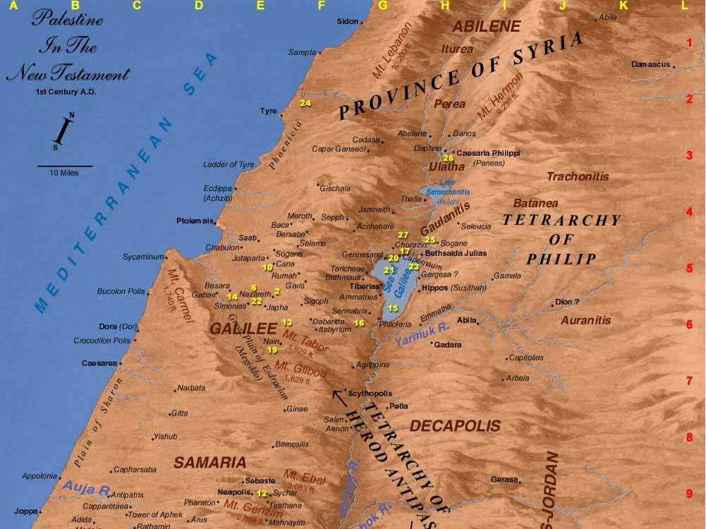
Metas de Aprendizaje
Que el alumno demuestre:
Su conocimiento de las enseñanzas de Jesús acerca de la relaciones correctas y la permanencia del matrimonio,
Y su actitud frente a los pasos que tienen que dar para restaurar o enriquecer una relación.

Slide 6
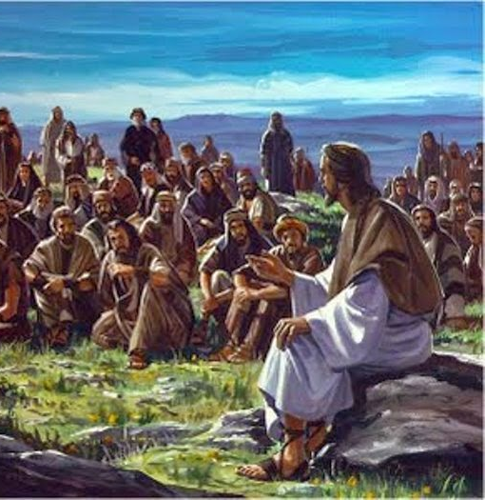
Prólogo
El Evangelio de Mateo contiene cinco discursos o sermones:
  El discipulado (caps. 5-7)
  El apostolado (cap. 10)
  El reino (cap. 13)
  La iglesia (cap. 18)
  El futuro (caps. 24-25)

Slide 7
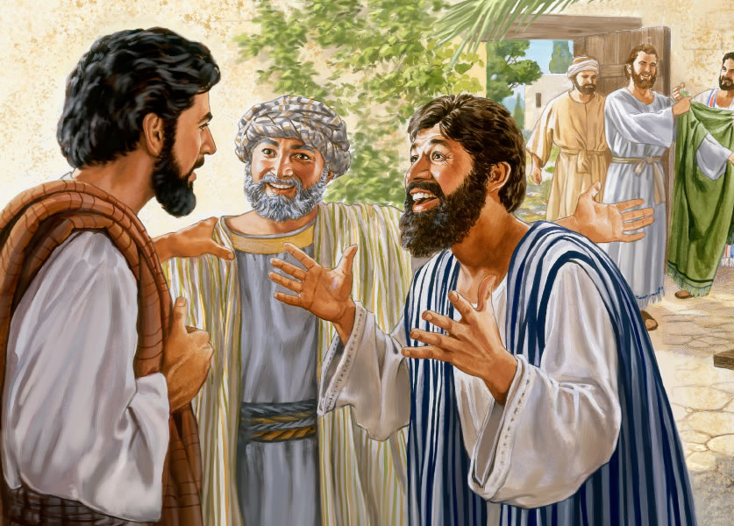
Prólogo
En el estudio de hoy nos enfocaremos en el cuarto discurso:
  La iglesia (cap. 18).
Este discurso sobre la iglesia se enfoca en la importancia de relacionarse los miembros los unos con los otros.

Slide 8
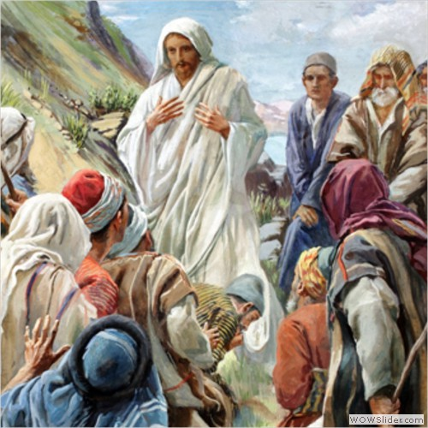
Bosquejo
La grandeza en el reino (Mateo 18.1-4)
Advertencia contra las ofensas a los pequeños (Mateo 18.5-6)
El perdón en el reino (Mateo 18.21-22)
Las enseñanzas de Jesús sobre el matrimonio
(Mateo 19.3-9)

Slide 9
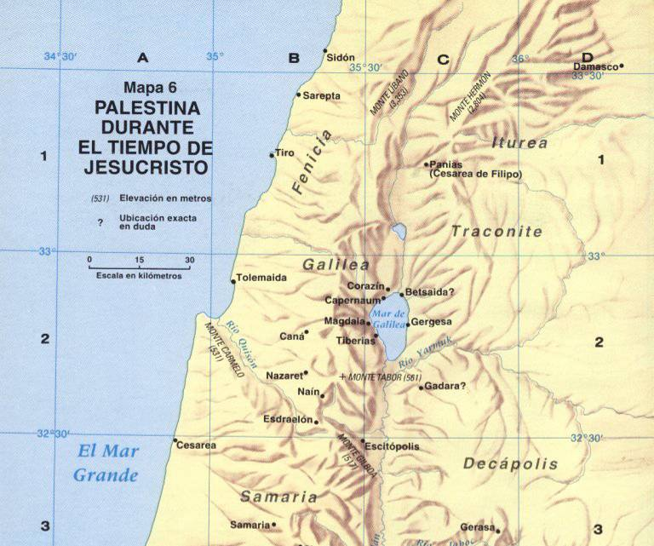

Jesús vuelve a Capernaum desde Galilea, Mateo 17.24

Slide 10
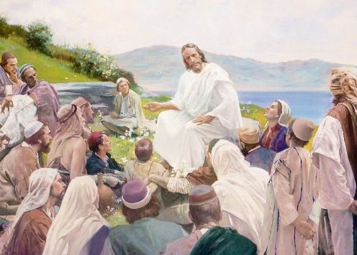
La grandeza en el reino
(Mateo 18.1-4)

Slide 11
La grandeza en el reino
(Mateo 18.1-4)
¿Qué actitud notamos en los discípulos?
¿Qué le preguntaron a Jesús?
¿A qué cualidades de un niño piensas que se refería Jesús?
Entre estas cualidades, ¿estaría incluida la irresponsabilidad?

Slide 12
La grandeza en el reino
(Mateo 18.1-4)
¿Cómo se humillan los niños?
¿Por qué es el que se humilla el mayor en el reino de los cielos?
¿Qué había creado el querer definir el más grande entre los discípulos? (vea Marcos 9.33)

Slide 13
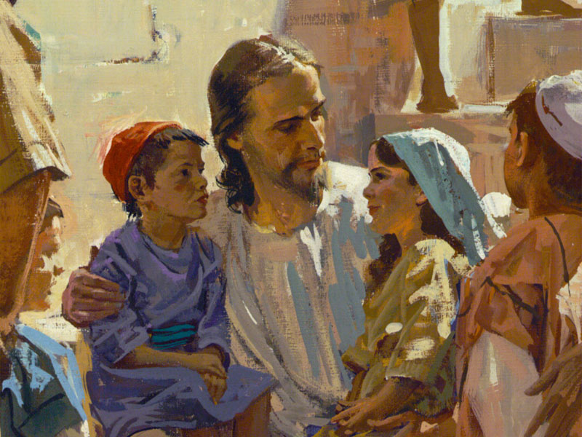
Advertencia contra las ofensas a los pequeños (Mateo 18.5-6)

Slide 14
Advertencia contra las ofensas a los pequeños (Mateo 18.5-6)
¿Qué implica el v.5?
¿Qué nos dice esto acerca de la arrogancia y prepotencia?
"Los sacrificios de Dios son el espíritu quebrantado; Al corazón contrito y humillado no despreciarás tú, oh Dios." (Salmos 51.17, RVR60)

Slide 15
Advertencia contra las ofensas a los pequeños (Mateo 18.5-6)
¿Qué nos advierte el v.6?
¿Sobre qué debemos poner suma importancia?
Lee Génesis 4.9:
  ¿Cuál es el paralelo entre este verso y lo que vemos en Mateo 18.5-6?

Slide 16
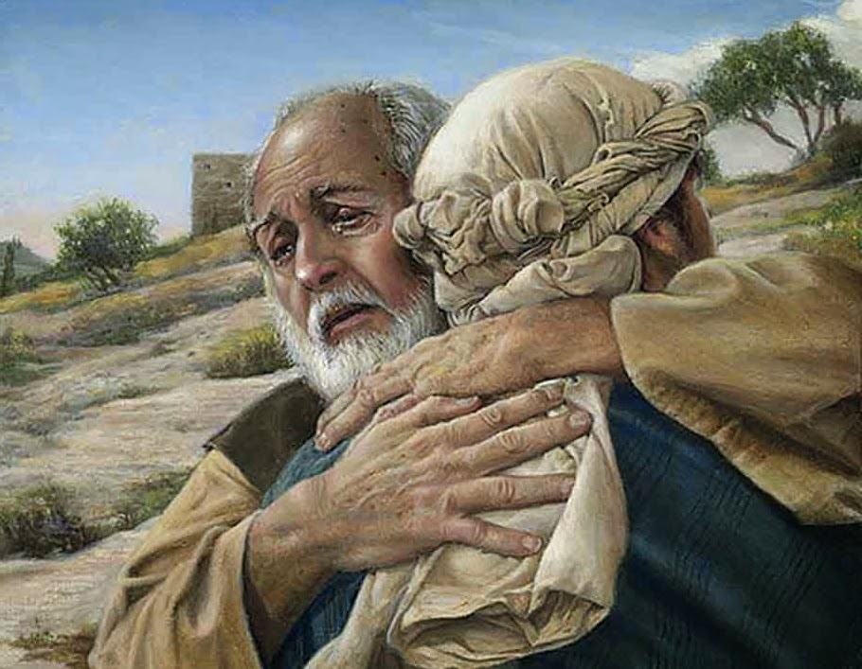
El perdón en el reino
(Mateo 18.21-22)

Slide 17
El perdón en el reino
(Mateo 18.21-22)
¿Qué pensaba Pedro al preguntarle a Jesús?
¿Cómo decía la ley en Mateo 5.38?
Si Pedro contara hasta las siete veces para perdonar, ¿de verdad habría perdonado las primeras seis?

Slide 18
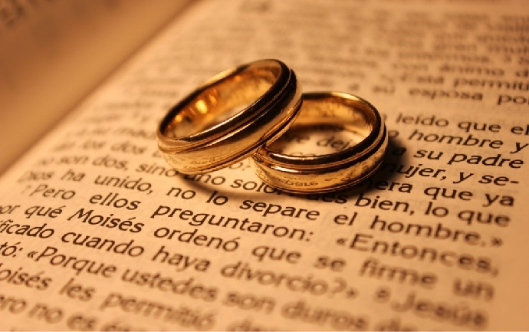
Las enseñanzas de Jesús sobre el matrimonio (Mateo 19.3-9)

Slide 19
Las enseñanzas de Jesús sobre el matrimonio (Mateo 19.3-9)
¿Qué le preguntaron los fariseos a Jesús?
¿Por qué piensas que le preguntaron eso?

Slide 20
Las enseñanzas de Jesús sobre el matrimonio (Mateo 19.3-9)
"Cuando alguno tomare mujer y se casare con ella, si no le agradare por haber hallado en ella alguna cosa indecente, le escribirá carta de divorcio, y se la entregará en su mano, y la despedirá de su casa.“ (Deuteronomio 24:1)
Los fariseos debatían sobre cómo interpretar “alguna cosa indecente”

Slide 21
Las enseñanzas de Jesús sobre el matrimonio (Mateo 19.3-9)
Shammai, un rabino judío conservador, interpretó “alguna cosa indecente” como “vergonzosa”, limitándola al adulterio matrimonial.
Hillel, un rabino liberal, se enfocó en cualquier “cosa” que le desagradara al esposo acerca de su mujer.

Slide 22
Las enseñanzas de Jesús sobre el matrimonio (Mateo 19.3-9)
Habiendo visto los puntos de vista entre los judíos, ¿Qué piensas que querían hacer los fariseos al preguntarle a Jesús?
¿Por qué los llevó Jesús al principio del Génesis en su respuesta? ¿Qué verso fue este?
  Génesis 2.24
¿Cómo explicas la contestación de Jesús en el v. 8? ¿A quién quería proteger?

Slide 23
Las enseñanzas de Jesús sobre el matrimonio (Mateo 19.3-9)
Según Jesús, ¿Cuál es la única razón válida para divorciarse?
¿Por qué es así?
¿Qué comete el que se casa con alguien que se divorció no por adulterio?
¿Qué explicó Jesús en el v. 12?

Slide 24

Aplicaciones
La grandeza en la iglesia:
La tentación que pasaron los doce en aquel entonces la tenemos hoy también.
En el mundo de hoy es difícil practicar la grandeza del reino de los cielos, que consiste: “el que es mayor entre vosotros será vuestro siervo; porque el que se enaltece será humillado, y el que humilla será exaltado”.
¡El mundo nos enseña lo contrario!

Slide 25
Aplicaciones
Los “pequeños en la iglesia:
A los niños, los jóvenes, los adultos, los desesperados, los olvidados, y los demás nunca debemos tenerlos en poco en la iglesia, especialmente cuando uno de ellos está alejado de la iglesia, como una oveja perdida, o en pecado anhelando nuestro perdón.
La responsabilidad de la iglesia es buscarles y restaurarles con gozo.

Slide 26
Aplicaciones
El perdón en la iglesia:
¡La parábola del siervo malvado debe ser leída cada día por los miembros de la iglesia de Cristo!
El espíritu de perdón dentro de la iglesia es nuestro testimonio mayor delante del mundo.
Además, en realidad el perdón mutuo y la aceptación resultante es el deseo espiritual más profundo de nuestro corazón.

Slide 27
Aplicaciones
La enseñanza de Jesús sobre el matrimonio:
El propósito de Dios es que el matrimonio fuera permanente e indisoluble.
Los esposos tipifican la relación entre Cristo y la iglesia.
  "Maridos, amad a vuestras mujeres, así como Cristo amó a la iglesia, y se entregó a sí mismo por ella," (Efesios 5.25, RVR60)

Slide 28
Bibliografía
  Barclay, William. Comentario Al Nuevo Testamento. Viladecavalls (Barcelona), España: Editorial CLIE, 2006. Print.
  Carro, Daniel et al. Comentario bı́blico mundo hispano Mateo. 1. ed. El Paso, TX: Editorial Mundo Hispano, 1993. Print.
Henry, Matthew. Comentario De La Biblia Matthew Henry En Un Tomo. (Miami: Editorial Unilit, 2003).
Mapas De La Biblia Caribe, electronic ed. (Nashville: Editorial Caribe, 2000, c1998).
Nelson, Wilton M. and Juan Rojas Mayo, Nelson Nuevo Diccionario Ilustrado De La Biblia, electronic ed. (Nashville: Editorial Caribe, 2000, c1998).
Porter, Rafael. Estudios Bı́blicos ELA: ¿Listos para el rey? (Mateo). Puebla, Pue., México: Ediciones Las Américas, A. C., 1986. Print.
Rı́os, Asdrúbal. Comentario bı́blico del continente nuevo: San Mateo. Miami, FL: Editorial Unilit, 1994. Print.
Vine, W.E. Vine Diccionario Expositivo De Palabras Del Antiguo Y Del Nuevo Testamento Exhaustivo, electronic ed. (Nashville: Editorial Caribe, 2000, c1999).
Zorzoli, Rubén O., ed. El Expositor Bíblico: La Biblia, Libro por Libro, Maestros, Volumen 1. El Paso, TX: Casa Bautista de Publicaciones, 1996. 294-300.
http://distantshores.org/resources/illustrations/sweet-publishing (imágenes bíblicas).
http://st-takla.org/Gallery/Bible/Illustrations.html (imágenes bíblicas).

Slide 29
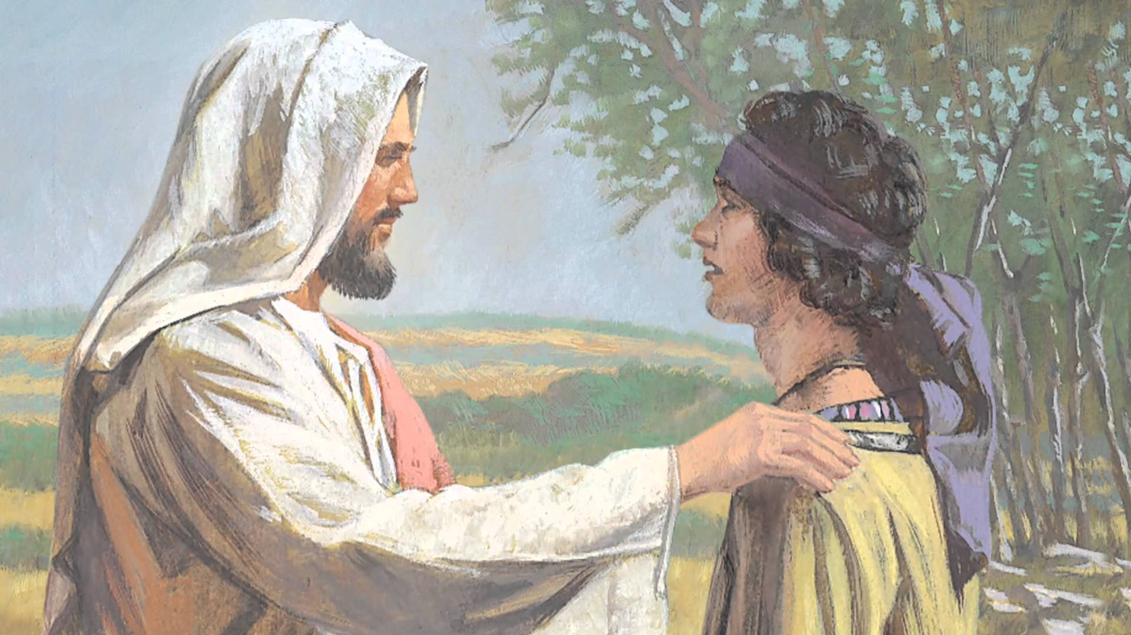
Próximo Estudio (Libro 1)
Unidad 4: Un reino único
Estudio 43:
“El servicio en el reino”
(Mateo 19-20)
8 de noviembre de 2016

Slide 30


Slide 31
El Plan de Dios para ti
"Como está escrito: No hay justo, ni aun uno; No hay quien entienda, No hay quien busque a Dios." (Romanos 3.10-11, RVR60)

Slide 32
El Plan de Dios para ti
"Porque la paga del pecado es muerte, mas la dádiva de Dios es vida eterna en Cristo Jesús Señor nuestro." (Romanos 6.23, RVR60)

Slide 33
El Plan de Dios para ti
"No ha hecho con nosotros conforme a nuestras iniquidades, Ni nos ha pagado conforme a nuestros pecados." (Salmos 103.10, RVR60)

Slide 34
El Plan de Dios para ti
"Pero Dios, habiendo pasado por alto los tiempos de esta ignorancia, ahora manda a todos los hombres en todo lugar, que se arrepientan;" (Hechos de los Apóstoles 17.30)

Slide 35
El Plan de Dios para ti
"diciendo: El tiempo se ha cumplido, y el reino de Dios se ha acercado; arrepentíos, y creed en el evangelio.” (Marcos 1.15, RVR60)

Slide 36
El Plan de Dios para ti
"que si confesares con tu boca que Jesús es el Señor, y creyeres en tu corazón que Dios le levantó de los muertos, serás salvo. Porque con el corazón se cree para justicia, pero con la boca se confiesa para salvación.” (Romanos 10.9-10, RVR60)

Slide 37
El Plan de Dios para ti
"De cierto, de cierto os digo: El que oye mi palabra, y cree al que me envió, tiene vida eterna; y no vendrá a condenación, mas ha pasado de muerte a vida." (Juan 5.24, RVR60)

Slide 38
El Plan de Dios para ti
"De modo que si alguno está en Cristo, nueva criatura es; las cosas viejas pasaron; he aquí todas son hechas nuevas." (2 Corintios 5.17)

Slide 39
El Plan de Dios para ti
"Mas vosotros sois linaje escogido, real sacerdocio, nación santa, pueblo adquirido por Dios, para que anunciéis las virtudes de aquel que os llamó de las tinieblas a su luz admirable;" (1 Pedro 2.9, RVR60)

